Slide 1


Imprecisões e Incertezas em Modelagens Econômico-Financeiras de PPPs/Concessões
Santi Ferri – Diretor da ARTESP
Doutor e Mestre em Infraestrutura de Transportes

Slide 2


PALESTRANTE
Doutor e Mestre em Engenharia de Transportes pela EP-USP, Engenheiro Civil pela FESP, Tecnólogo pela Fatec/SP, professor do curso de engenharia civil da PUC/SP e de pós graduação dos institutos RTG, IPOS e Mackenzie, servidor público do Estado de SP (ARTESP).
Atuou como Gerente de Estruturação de Projetos de Concessão de Infraestrutura na EPL (Empresa de Planejamento e Logística) e Superintendente de Projetos Rodoviárias na INFRA SA (estatal de planejamento de transportes do governo federal), atualmente está na posição de Diretor da ARTESP.
Estruturação de projetos desde 2015 (PPP Tamoios)

Slide 3
Agenda
Fases do Processo de Estruturação de Projetos de Concessão;
Exemplo: Modelagem – PRVias;
Exemplos de Incertezas dos Projetos.

Slide 4
Fases do Processo de Estruturação
Fase 1: Administração planeja o estudo, com a precificação dos serviços que demandarão contratação e elabora cronograma geral dos estudos, contemplando todas as demais etapas do projeto:
  Contratação dos serviços / parcerias: levantamentos de campo e consultoria técnica;
  Estudos Pré-Viabilidade;
  Elaboração da modelagem para etapa de Audiência Pública (ANTT);
  Revisão e envio para verificação do órgão de Controle (TC);
  Revisão final e elaboração de material para publicação do Edital.

Slide 5
Fases do Processo de Estruturação
Fase 2: Contratação dos serviços – Campo:
  Pesquisas de tráfego: CVC; OD e PD;
  Vídeo-Registro: cadastro georreferenciado dos elementos existentes;
  Topografia e foto aérea: drone / laser scan móvel;
  Pavimento: IRI; ATR; FWD; LVC (IGG, trincamento, degrau) etc.;
  Estudos Geológicos / geotécnicos (eventuais sondagens);
  Vistorias específicas: OAEs (drones), OACs, contenções etc.

Slide 6
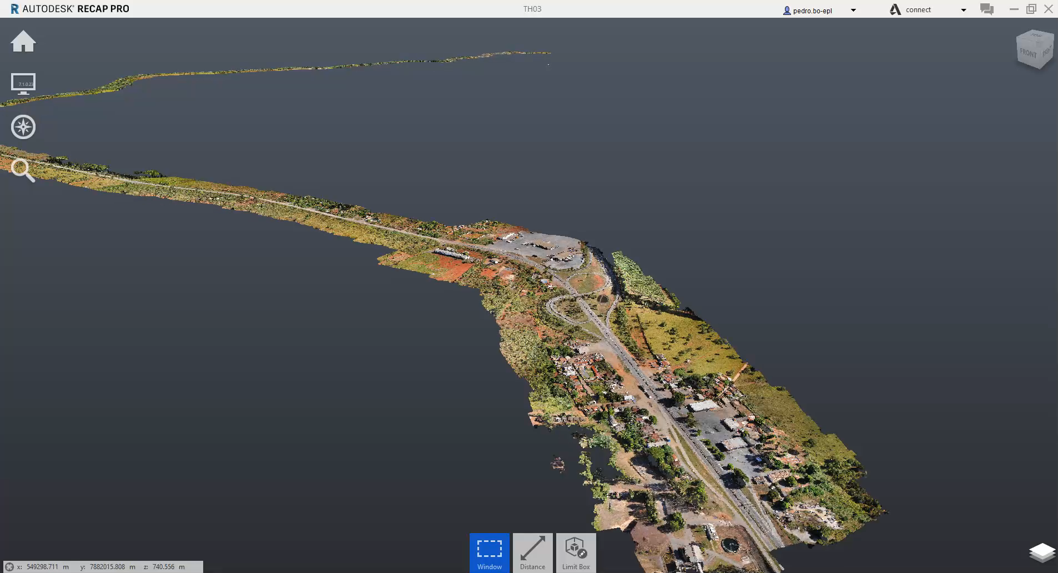
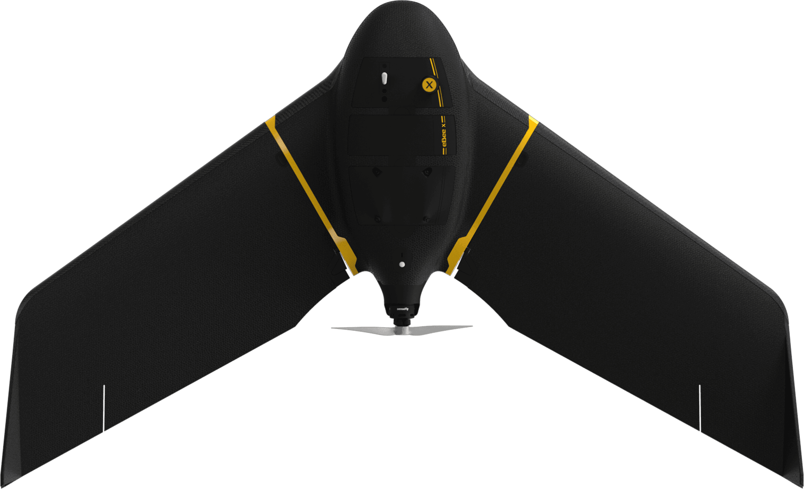

Fases do Processo de Estruturação
Fase 2: Campo
Pegasus Two Ultimate da Leica + Drone Asa Fixa Ebee X Sensefly + Nuvem de Pontos BR040
Fonte: Strata, 2021, Adaptado

Slide 7
Fases do Processo de Estruturação
Fase 3:
Estudos Pré-Viabilidade:
  Elaborados com dados secundários: PNCT; custos paramétricos das obras necessárias (ex.: custos médios por km das obras lineares; custos médios de obras similares – dispositivos, passarelas, OAEs);
  Finalidade: avaliar cenários e respectivos custos (CAPEX; OPEX e tarifas);

Slide 8
Fases do Processo de Estruturação
Fase 4: Processamento dos dados de campo e elaboração de projeto funcional:
  Estudos de tráfego:
    Montagem e calibração da rede de simulação (situações antes / depois) – pelo menos 3 cenários de tarifa para verificar impactos nos volumes – fuga x atratividade etc.;
    Estudo de capacidade: para verificar saturação e necessidade de ampliações ano a ano (normalmente se usa o gatilho de 50 horas acumuladas por ano em nível de serviço E+F)
    Análise de necessidade de faixas adicionais em pistas simples: climbing lanes / passing lanes;

Slide 9
Fases do Processo de Estruturação
Fase 4: Processamento dos dados de campo e elaboração de projeto funcional:
  Estudos de engenharia:
    Elaboração de Projeto Funcional em modelagem BIM(*) contemplando:
    Obras de aumento de capacidade (duplicações; faixas adicionais etc.);
    Obras de melhorias (implantação e adequação de marginais; dispositivos; passarelas etc.);
    Obras de Edificações Operacionais;
    Obras de recuperação / manutenção dos elementos existentes (HDM-4 para pavimentos)
    Todas as obras são precificadas utilizando o manual SICRO do DNIT ou TPU DER/SP
    Obs.: (*) O nível de detalhamento utilizado para as disciplinas de projeto no modelo BIM (terraplanagem; pavimento; OAEs) é proporcional ao peso que elas tem no montante dos custos dos investimentos. Principal objetivo é extrair quantitativos com maior precisão.

Slide 10
Fases do Processo de Estruturação
Fase 4: Processamento dos dados de campo e elaboração de projeto funcional:
  Custos Operacionais (diretos e indiretos):
    Conserva de rotina (Manual DNIT);
    Manutenção das Edificações;
    Apoio à PRF;
    Energia Elétrica;
    Atendimento ao usuário (guincho; ambulância etc.);
    Estrutura administrativa e funcional da Concessão (Diretorias / gerências – mão de obra, materiais e equipamentos);
    IRap.

Slide 11
Fases do Processo de Estruturação
Fase 4: Processamento dos dados de campo e elaboração de projeto funcional:
  Modelagem econômico-financeira
    Cálculos de impostos; taxas; tributos etc.;
    Cálculo do fluxo financeiro da Concessão em VPL (Valor Presente Líquido);
    Convergência para VPL=0 (VPL_{Receita Líq.} menos VPL_{Custos(OPEX E CAPEX)}); para determinação da tarifa quilométrica correspondente.

Slide 12
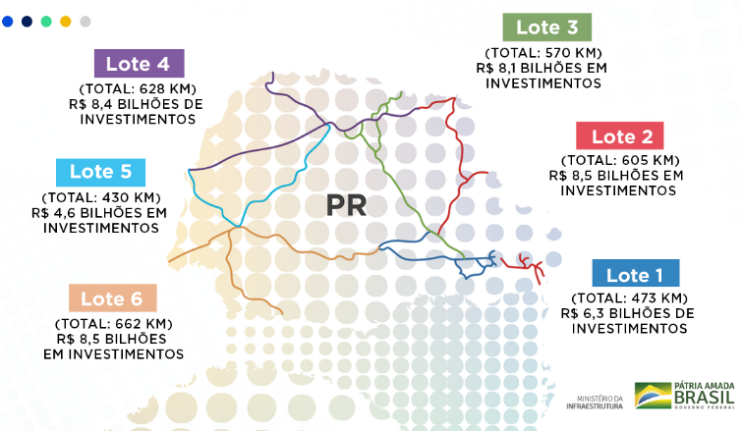
Ex.: Modelagem PRVias
Previsões:
Investimento total: R$ 44 bilhões;
Extensão: 3,3 mil km;
Duplicação: 1.782 km;

Slide 13
Ex.: Modelagem PRVias
Características / Inovações:
    Leilão híbrido (desconto máximo de 17% e desempate por maior outorga);
    Toda a outorga será revertida para o projeto;
    Mecanismo de proteção cambial;
    Mecanismo de proteção de aumento de insumos;
    Revisões Ordinárias;
    Câmeras de detecção de incidentes e OCR (Seg. Pública);
    Conexão sem fio com o usuário (Wi-Fi ou similar);
    Aplicação da Metodologia Irap;
    Desconto de Usuário Frequente;
    Iluminação LED inteligente (perímetros urbanos, trevos e pontos críticos);
    Certificação de Projetos (InMetro) e BIM;

Slide 14
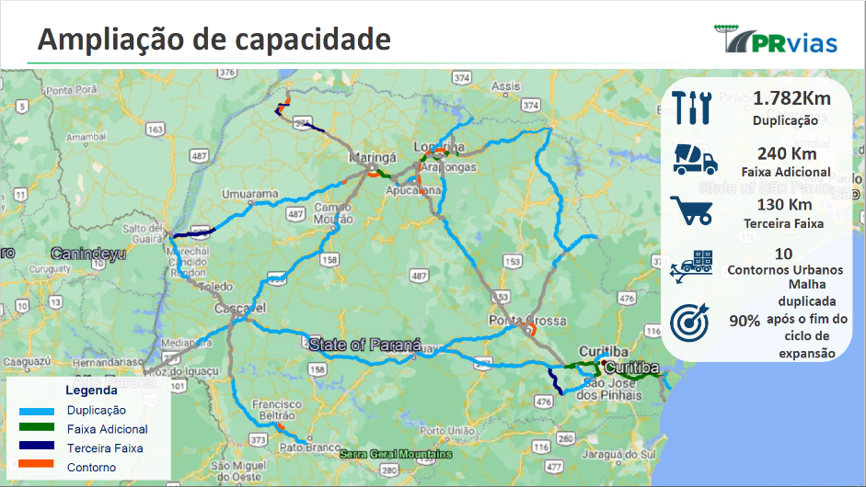
Ex.: Modelagem PRVias

Slide 15
Exemplos de Incertezas na fase de Modelagem
Projeções de Demanda / tráfego
Fatores Construtivos
Fatores Operacionais
Fatores Macroeconômicos

Slide 16
Exemplos de Incertezas na fase de Modelagem
Projeções de Demanda / Tráfego:
As estimativas de crescimento são pautadas em correlações com o crescimento do PIB, entre outros fatores.
Fato: é muito difícil prever o PIB para um horizonte de 30 anos, bem como o crescimento do tráfego, além das características dos tipos de veículos comerciais.
Possível mitigação: estabelecimento de banda de demanda (PPP Tamoios; PRVias etc.); ,modelagem de cenários otimista e pessimista (setar no meio termo).

Slide 17
Exemplos de Incertezas na fase de Modelagem
Fatores Construtivos:
  Terraplenagem e pavimentação: distâncias de transporte de jazidas e bota-foras; disponibilidade e qualidade de materiais;
  Geologia/geotecnia: presença de solos moles/colapsíveis; qualidade do solos quanto à estabilidade/resistência;
  Drenagem: mudanças no regime climático; regime de chuvas etc.
  Túneis / OAEs: profundidades de fundações; tipo de material a ser escavado etc.
  Possíveis mitigações: estabelecimento de possíveis compartilhamento de riscos (ex.: PPP Tamoios - túneis; Novos Contratos de SP – taludes e drenagem/bueiros); estabelecimento de valores médios (maiores que o mínimo minimorum), no caso de distâncias de transporte por exemplo.

Slide 18
Exemplos de Incertezas na fase de Modelagem
Fatores Operacionais:
  Necessidade de ciclos de roçada (depende do clima / regime de chuvas);
  Ciclos de Conservação Especial do pavimento;
  Revitalização de veículos / equipamentos;
  Compra x Aluguel de veículos / equipamentos;

Slide 19
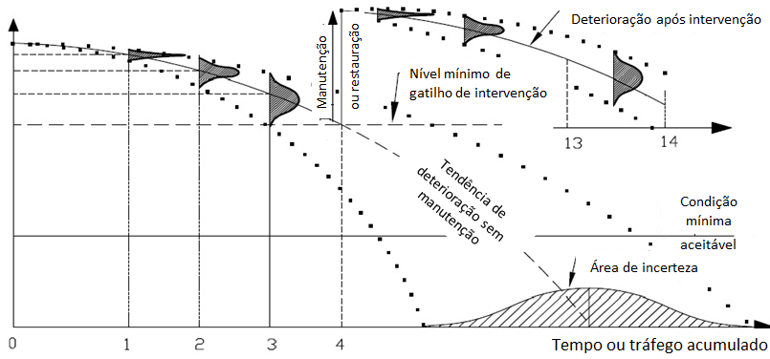
Exemplos de Incertezas na fase de Modelagem
AMADOR, L.; MRAWIRA, Z. Performance Modeling For Asset Management: What To Do When You Only Have Two Data Points? Transportation Record Board. National Research Council, Washington, D.C. 2008.

Slide 20
Exemplos de Incertezas na fase de Modelagem
Fatores Macroeconômicos
  Fixação da Taxa Interna de Retorno do Projeto;
  Regimes de Impostos / Tributação;
  Salários dos profissionais e Preços de Insumos;
  Variação do Câmbio.
  Possível mitigação: compartilhamento de riscos quando possível.

Slide 21
Agradecimentos
Muito obrigado pelo convite e pela atenção!
santi.ferri@artesp.sp.gov.br

